Slide 1
第4章 模拟集成运算放大器及应用

Slide 2

填空题
6分
1、理想集成运放工作在线性区的前提条件是引入 [填空1] ，此时其输入端具备“ [填空2] ”、“ [填空3] ”的特点；若使集成运算工作于非线性区，则其输入端只具备“ [填空4] ”的特点。
（填空2-4填虚短或虚断）
2、运放的最大输出电压除了受输入信号幅度的影响，还受 [填空5] 电压的限制。
3、若理想运放输入差模电压u_{id}=-1V，运放采用±5V供电，则其输出电压u_{o}= [填空6] V。
正常使用填空题需3.0以上版本雨课堂
作答

Slide 3
第4章 模拟集成运算放大器及应用
4.1 放大电路概述及其主要性能指标
4.2 模拟集成电路运算放大器
4.3 理想集成运算放大器
4.4 基本运算电路
4.5 电压比较器

Slide 4

慕课视频片段
视频名称：7.3 反相输入比例运算电路:反相输入比例运算电路
温馨提示：此视频框在点击“上传手机课件”时会进行转换，用手机进行观看时则会变为可点击的视频。此视频框可被拖动移位和修改大小

Slide 5
4.4 基本运算电路
集成运放是高增益的放大器，若在运算放大器的输入端与输出端之间加上适当的反馈网络，便可以实现不同的电路功能。
加入线性负反馈网络，可以实现信号的放大功能以及加、减、微分、积分等模拟运算功能；
加入非线性负反馈网络，可以实现乘法、除法、对数等模拟运算功能。
加入线性或非线性正反馈网络（或将正、负两种反馈形式同时加入），可构成一个振荡器产生各种不同的形态的模拟信号（如正弦波、三角波等）

Slide 6
慕课视频片段
视频名称：7.4 同相输入比例运算电路 :同相输入比例运算电路
温馨提示：此视频框在点击“上传手机课件”时会进行转换，用手机进行观看时则会变为可点击的视频。此视频框可被拖动移位和修改大小

Slide 7
一、比例运算电路
4.4 基本运算电路
运算关系的分析方法：节点电流法
1. 反相输入
虚地
（可作为公式直接使用）
A_{uf}

Slide 8
一、比例运算电路
4.4 基本运算电路
1. 反相输入
电路的输入电阻为多少？
2) R_{p}＝？为什么？
为什么需要加平衡电阻
R_{p}=R₁∥R_{f}
保证输入级的对称性
3) 若要R₁＝100kΩ，比例系数为－10，R_{f}＝？
4) 若要用反相输入比例运算电路做放大电路，则A_{uf}=？

Slide 9
一、比例运算电路
2. 同相输入
运算关系的分析方法：节点电流法
A_{uf}
（可作为公式直接使用）
输入电阻为多少？
无穷大

Slide 10
一、比例运算电路
2. 同相输入
?
同相比例记公式：
再判断u₊和u_{i}的关系

Slide 11
一、比例运算电路
同相输入比例运算电路的特例： 电压跟随器
R₁→∞
R_{f}→0

Slide 12
一、比例运算电路
电压跟随器的作用
无电压跟随器时
负载上得到的电压
电压跟随器时
i₊≈0，u₊＝u₋
根据虚短和虚断有

Slide 13
填空题
2分
【例4.4.2】 电路如图4.4.5所示，已知u_{o}= −33u_{i}，求R₃、R₅、R₆的阻值
多级运放分析方法：
逐级求解，将前一级的输出作为后一级的输入。
解：A₁为 [填空1] 比例电路
u_{o1}= [填空2] u_{i}
图4.4.5 例4.4.2电路图
R₃为平衡电阻
正常使用填空题需3.0以上版本雨课堂
作答

Slide 14
填空题
2分
A₂为 [填空1] 比例电路
图4.4.4 例4.4.1电路图
故R₅=[填空2] R₄
R₆为平衡电阻
正常使用填空题需3.0以上版本雨课堂
作答

Slide 15
二、反向加法运算电路
慕课视频片段
视频名称：7.5 反相求和运算电路 :反相求和运算电路
温馨提示：此视频框在点击“上传手机课件”时会进行转换，用手机进行观看时则会变为可点击的视频。此视频框可被拖动移位和修改大小

Slide 16
二、加减运算电路
1. 反相求和
节点电流法

Slide 17
二、加减运算电路
慕课视频片段
视频名称：7.6 同相求和运算电路:同相求和运算电路
温馨提示：此视频框在点击“上传手机课件”时会进行转换，用手机进行观看时则会变为可点击的视频。此视频框可被拖动移位和修改大小

Slide 18
2. 同相求和
二、加减运算电路
用叠加定理：
u_{i1}作用时的u'₊
必不可少吗？
u_{i2}作用时的u"₊

Slide 19
二、加减运算电路
3.减法电路
电路如图所示，电路平衡条件为
用叠加定理可以写出：
u_{i1}作用时
u_{i2}作用时
当电路电阻满足条件
实现了差分放大

Slide 20
双运放减法运算电路
二、加减运算电路
双运放减法运算电路如图所示。
A₁为反向比例电路
A₂为反相加法电路
当R1=R2，R3=R4=R

Slide 21
二、加减运算电路
【4.4.4】电路如图所示，(1) 试分别说明A₁、A₂、A₃各构成什么运算电路；(2) 求u_{o}的表达式
解：
A1、A2、A3均为差放电路(减法电路)

Slide 22
二、加减运算电路
实现了差分放大

Slide 23
单选题
1分
请指出下图放大电路的名称:
A
反相比例放大器
B
同相比例放大器
C
加减运算电路
D
电压跟随器
提交

Slide 24
单选题
1分
试写出图中放大器放大倍数表达式
A
B
C
D
提交

Slide 25
多选题
1分
以下不属于减法运算电路的是：
A
B
C
D
提交

Slide 26
多选题
1分
若要实现u_{o}=3u_{i1}+2u_{i2}，可以采用以下哪种电路结构：
A
一级同相加法电路
B
一级反相加法电路和一级反相比例运算电路
C
一级同相比例运算电路
D
两级反相比例运算电路
提交

Slide 27
慕课视频片段
视频名称：7.9 积分运算电路:积分运算电路
温馨提示：此视频框在点击“上传手机课件”时会进行转换，用手机进行观看时则会变为可点击的视频。此视频框可被拖动移位和修改大小

Slide 28
三、积分运算电路和微分运算电路
1. 积分运算电路
反相
若u_{i}在t₁~t₂为常量，则

Slide 29
三、积分运算电路和微分运算电路
1. 积分运算电路
RC为时间常数，影响积分速度
RC越大，速度越慢;
RC越小，速度越快

Slide 30
三、积分运算电路和微分运算电路
1. 积分运算电路
为了放置低频信号增益过大，可与C_{f}并联一个大电阻R_{f}
差动积分电路

Slide 31
利用积分运算的基本关系实现不同的功能
1) 输入为阶跃信号时的输出电压波形？
2) 输入为方波时的输出电压波形？
3) 输入为正弦波时的输出电压波形？
移相
线性积分
波形变换

Slide 32
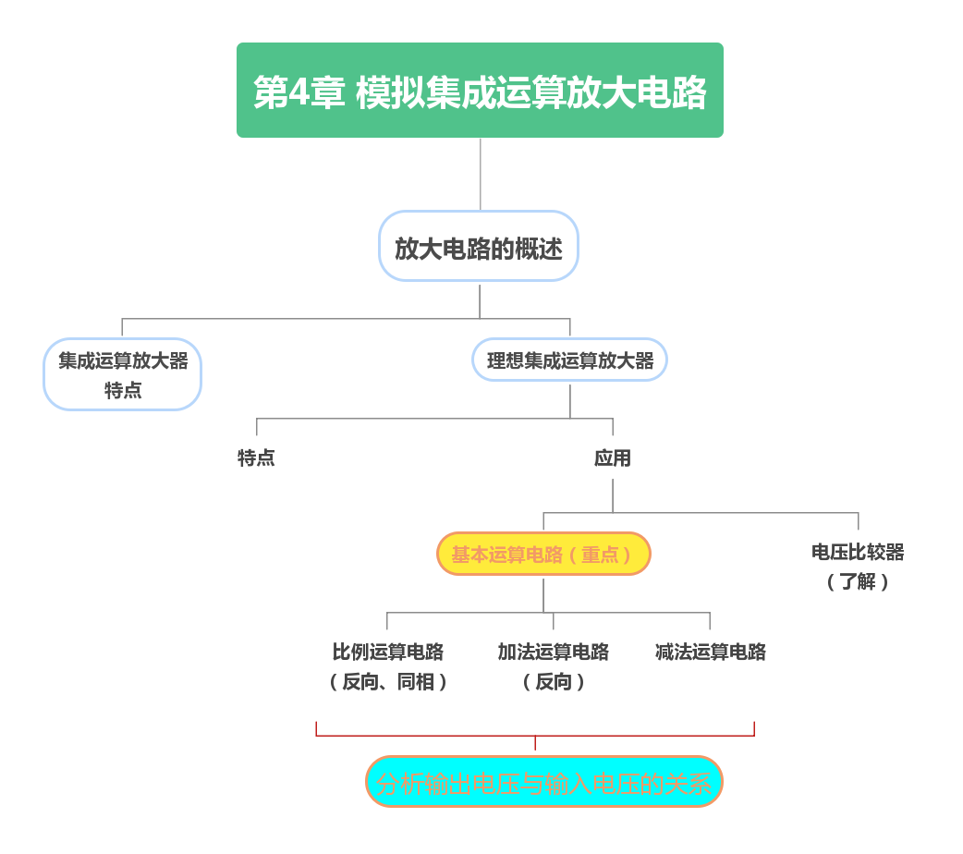

Slide 33

第4章 模拟集成运算放大电路
知 识 小 结
1. 重点掌握基本运算电路：
比例（反相、同相、电压跟随），
加减（反相求和、同相求和、减法电路），
2. 理解积分微分运算电路的作用
作业： 4.7、4.8、4.11、4.12、4.15

